Slide 1
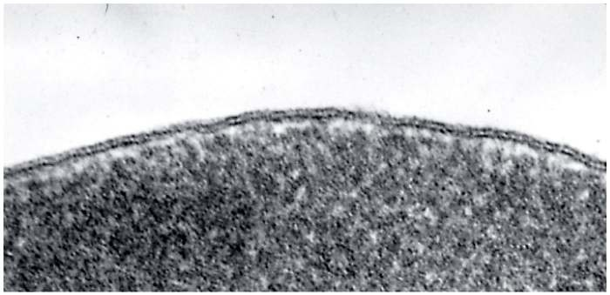
Membran
sel
dan
transport
melalui
membran
sel

Slide 2
Membran Plasma
melingkupi, menjadi batas antar sel dan antar
organel
mempertahankan perbedaan antara sitosol dan
lingkungan ekstraseluler
- Pada sel eukariotik membran organel mempertahankan spesifisitas
- Ion gradient pada membran sintesa ATP
pergerakan molekul lewat membran
- Mengandung protein yang bertindak sebagai
sensor/reseptor thd signal dari luar

Slide 3
General Structure of the biological membranes
- lapisan tipis lipid dan molekul protein diikat bersama oleh ikatan noncovalent
- Molekul lipid : double layer (tebal 5 nm) , lipid bilayer,
impermeable thd sebagian besar molekul yang larut dlm air
- Molekul protein : tertanam pada lipid bilayer (protein transmembrane) memfasilitasi hampir semua fungsi membran sel :
-
-
-
-
Transport molekul spesifik
katalisasi reaksi sintesa ATP Reseptor
Menghubungkan sitoskeleton dgn extraseluler matrix

Slide 4
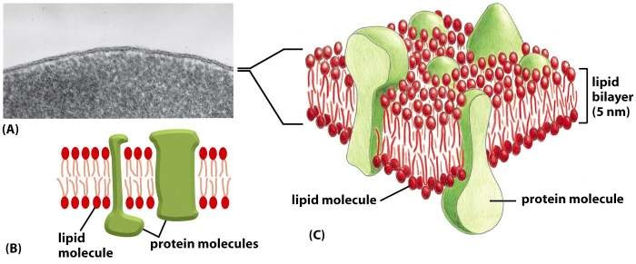
General structure of cell membrane
Electron micrograph of human RBC

Slide 5
VIDEO 1

Slide 6
Lipid Bilayer
-Struktur dasar pada membran sel : proporsi lipid = 50% dari total masa
- membran lipid bersifat amphiphilic
Hydrophilic (water-loving) / polar
Amphiphilic
Hydrophobic (water-fearing) / non polar
- Lipid yang paling banyak adalah : phospholipid yang tersusun oleh
-Satu polar head group
-Dua hydrophobic hydrocarbon tail (fatty acids) :14 -24 atom carbon
-Cis-double bond unsaturated : small kink : menentukan membrane fluidity
-Phospholipid yang paling sering ditemukan pada membran ; phosphoglyceride

Slide 7
Phosphoglycerides
-Mempunyai 3 atom carbon pada Glycerol backbone
- Dua rantai asam lemak (fatty acid) dihubungkan oleh ikatan ester pada glyserol,
sedangkan atom ke 3 dari glyserol berhubungan dengan phosphate group
-Phosphate group berhubungan dengan salah satu head group : Choline,
ethanolamine, serine
-Kombinasi dari beberapa fatty acid dan head group :
- Phosphatidylethanolamine,
Phosphoglyceride utama
Pada sel mamalia
- Phosphatidylserine
- Phosphatidylcholine

Slide 8
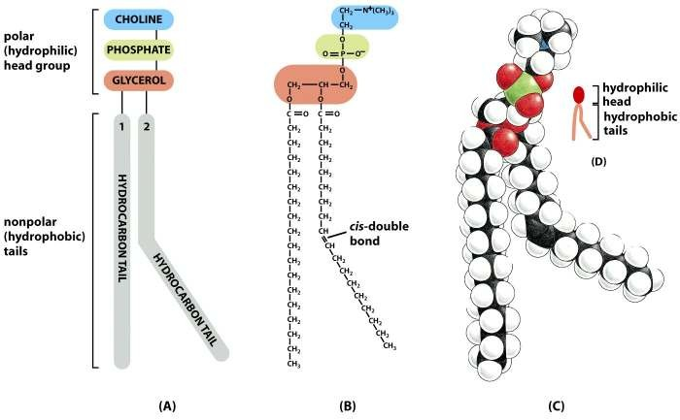
Bagian-bagian dari molekul phosphogliceride

Slide 9
Phospholid yang lain
Spingomyelin, is built from sphingosine rather than Glycerol
Sphingosine : a long acyl chain with an amino group(NH2) and two hydroxyl group (OH)
In sphingomyelin , a fatty acid tail is attached to the amino group,
a phosphocholine group is attached to the terminal hydroxyl group one hydroxyl group free

Slide 10
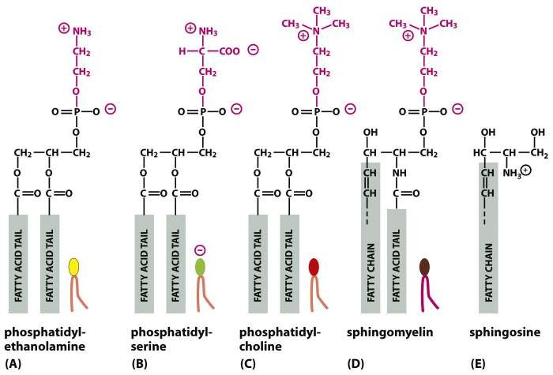
4 mayor phospholipids di membran plasma mamalia
Phosphoglycerides

Slide 11
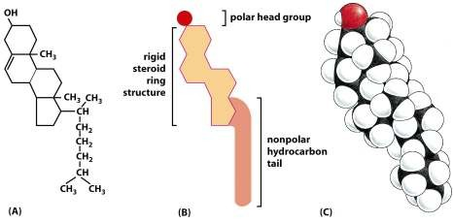
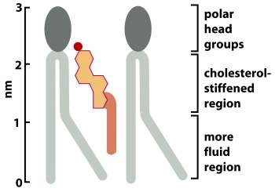
Selain phospholipid, Lipid bilayer pada banyak membran mengandung
Kolesterol dan Glikolipid
Cholesterol in
A lipid bilayer

Slide 12
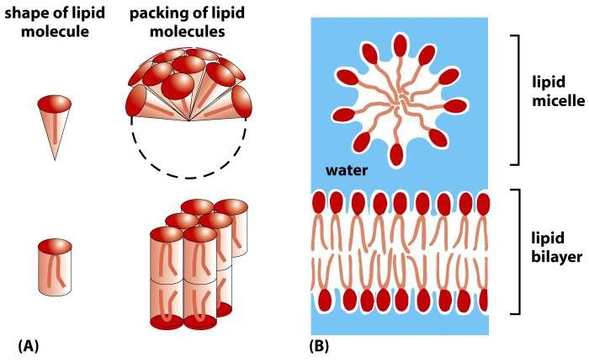
Packing arrangements of lipid molecules in an aqueous environment

Slide 13
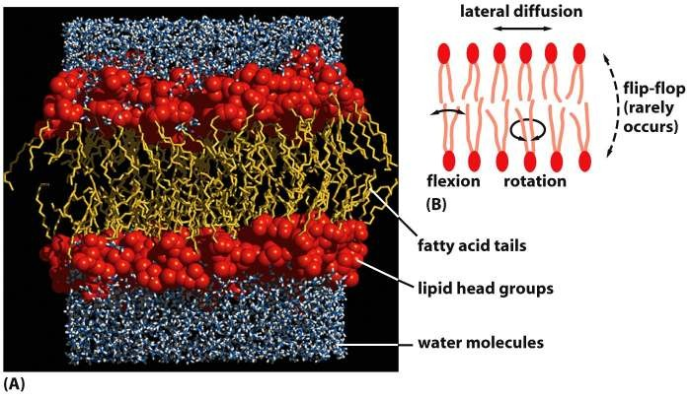
Lapisan lemak adalah cairanTwo-dimensional Fluid
Terdiri dari molekul yang bergerak bebas secara lateral
Berguna untuk transport membrane dan aktivitas enzim
Phospholipid
translocator

Slide 14
VIDEO 2

Slide 15
Fluiditas lipid bilayer ditentukan oleh komposisi membran
Fluiditas lipid bilayer ditentukan oleh :
Komposisi & Temperatur
1. Phospholipid mempunyai freezing point (Temp dimana terjadi perubahan dari liquid ke Kristal)
Merupakan Transition Point
#2. Kolesterol memodulasi sifat2 lipid bilayer --→ kolesterol dicampur dg phopholipid --→ meningkatkan barier permeabilitas dari lipid bilayer
Contoh . inositol phospholipid mempunyai fungsi penting dlm memfasilitasi membran traffic dan cell signaling
- small intracellular signaling molecules
- lipid docking sites yg akan mengambil protein yg
spesifik dari sitosol

Slide 16
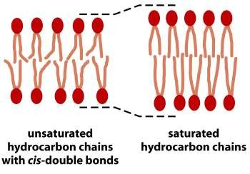
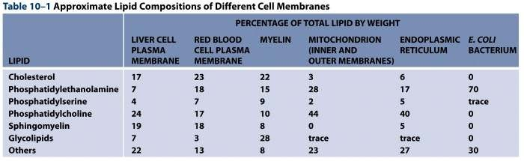

Slide 17
Lipid bilayer → Asimetri
Human RBC ; Outer monolayer : phosphatidylcholine & Sphingomyelin
Perbedaan
muatan
inner monolayer : phosphatidylethanolamin &phosphatidylserine (-)
Lipid asimetri
• Sangat penting pada proses perubahan extracellular signal ke Intracellular
• Banyak protein sitosol terikat pada lipid pada inner monolayer
Contoh: - PKC (Protein Kinase C)
- Melekat pada sisi sitosolic pada membran dimana phosphatidylserine terkonsentrasi
- Teraktivasi oleh extracellular signal,
- aktivasi PKC memerlukan phospholipid yang bermuatan negatif

Slide 18
4 mayor phospholipids di membran plasma mamalia
Phosphoglycerides

Slide 19
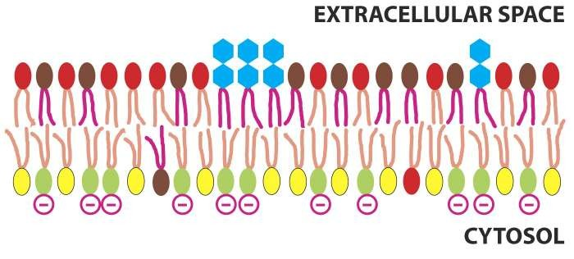
Asymetrical distribution of phospholipids and glycolipids
in the lipid bilayer of RBC

Slide 20
Lipid bilayer : Asimetri (2)
Contoh lain pentingnya sifat asimetri: Spesific lipid head group harus dimodifikasi untuk
menciptakan protein-binding site. Contoh : Phosphatidylinositol
Phosphatidylinositol : salah satu phospholipid yg terkonsentrasi pd sisi sitosolik membran
Phosphatidylinositol
Lipid kinase
Activated Phosphatidylinositol
a specific protein to the membrane
Provide a docking site for
contoh lipid kinase adalah phosphoinositide 3-kinase (PI3-kinase)
- Teraktivasi karena respon thd extracellular signal dan
- membantu merekrut protein (dari sitosol ke membran) yg berfungsi
signal intrasellular
sbg

Slide 21
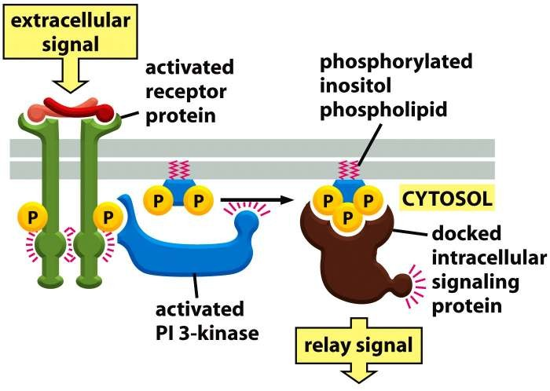
Peran Lipid kinase dalam membran transport

Slide 22
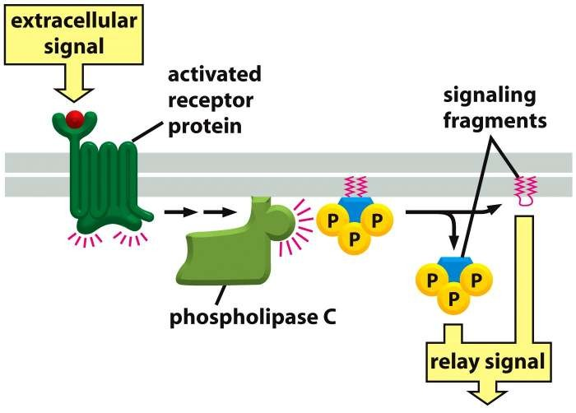
The
role of Phospholipase in transmembrane signalling
by
cleavage
of
specific
phospholipid
molecules
PKC activation
Stimulates release of
Ca²⁺
from ER

Slide 23
Peran Glycolipid pada membran plasma
# Glycolipid : lipid yang mengandung gula
# Ditemukan pada noncytosolic monolayer dari lipid bilayer
# Pada sel hewan Glycolipid dibuat dari sphingosine
# Penambahan sugar group pada lipid terjadi dalam lumen Golgi Apparatus → dikirim ke
membran plasma dan berperan dalam interaksi sel dengan lingkungan sekitar
# Glycolipid : 5% dari lipid pada outer monolayer
Contoh salah satu glycolipid adalah Ganglioside (paling komplek, bermuatan neg)
Fungsi Glycolipid
- Terletak permukaan membran : melindungi membran dari kondisi yg
tidak menguntungkan
eg: low pH, degrative enzymes
- Muatan Glycolipid : merubah medan elektrik pada membran, merubah konsentrasi
ion
Ca²⁺
- Cell recognization process : Carbohydrate binding protein, Lectin, berikatan dengan
gula pada glycolipid dan glycoprotein pada proses cell-cell adhesion

Slide 24
Protein Membran
- Lipid bilayer : struktur dasar membran biologi
- Protein membran : berperan dalam fungsi spesifik
- Myelin membran : < 25% adalah protein (less functions)
- Membran yg terlibat dlm produksi ATP : 75% protein

Slide 25
VIDEO 3

Slide 26
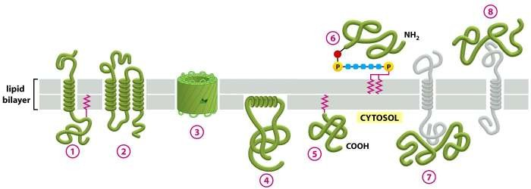
Berbagai cara
protein
berasosiasi
dengan lipid bilayer
Glycosylphosphatidylinositol (GPI) anchor
Integral membrane protein
Transmembrane Protein
With hidrophobic & hidrophilic regions
Soluble protein
In the cytosol
Peripheral membrane protein

Slide 27
Membran transport
Dikarenakan hydrophobic interior membran → sebagian besar molekul polar tidak bisa masuk →
mempertahankan konsentrasi solute dlm sitosol
Sel menggunakan transmembran protein untuk transport:
- inorganik ion,
- molekul organik yg larut dlm air
Pentingnya transport membran tercermin dlm banyaknya gen yang mengkode transport protein
15 – 30% dari seluruh protein membran
Transport protein : Transporter (Mempunyai bagian yg bergerak untuk
mentransport molekul spesifik melewati membran)
Channel (Dgn pori-pori hydrophilic ) : pasive transmembran
movements untuk ion anorganik
Kombinasi antara selective passive permeability dan active transport →
perbedaan komposisi antara sitosol dan cairan ekstraseluler

Slide 28
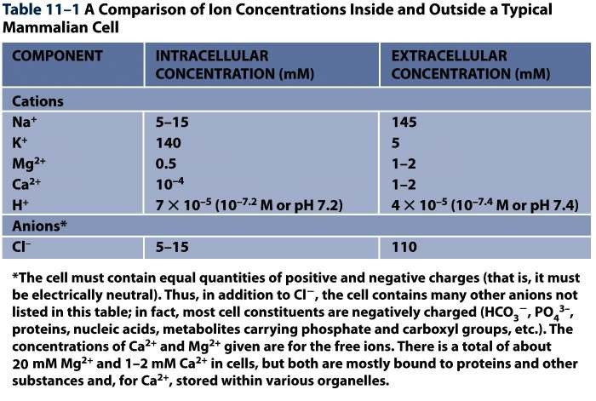

Slide 29
Prinsip membran transport
-Pada protein-free lipid bilayer
- Molekul berdifusi berdasarkan gradien konsentrasi
- Dari konsentrasi tinggi ke Konsentrasi yang rendah
-Faktor yang menentukan laju difusi :
- ukuran molekul
- Kelarutan dalam minyak
- Muatan
-Makin kecil ukuran molekul dan makin larut dlm minyak (makin hidrofobik dan makin
non polar) → makin cepat berdifusi dengan lipid bilayer
- Iipid bilayer → highly impermeable terhadap molekul yg bermuatan (ion)

Slide 30
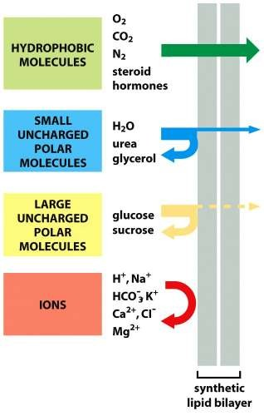
Relative permeability of synthetic lipid bilayer to different classes of molecules

Slide 31
Terdapat 2 klas utama Membran Transport Protein
Transporter (carrier atau permease)
- mengikat solute yang spesifik untuk ditransport
- Protein ini mengalami serangkaian perubahan konformasi
transfer solute yg telah terikat melewati membran
untuk men-
- Bisa aktif dan pasif
Channel
- Interaksi dengan solute lemah
- Terbentuk aqueous pores → terbuka →specific solutes
dengan ukuran dan muatan yang sesuai) bisa lewat
(inorganic ion
- Pasif transport

Slide 32
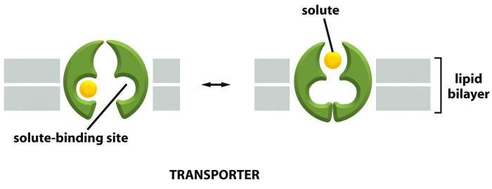
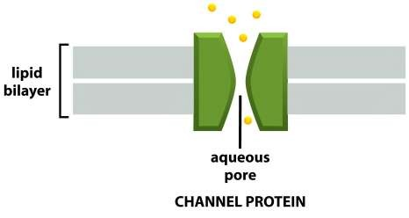
Transporters and Channel Proteins

Slide 33
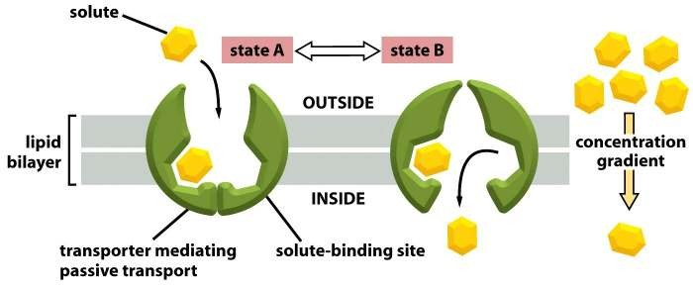
How
a conformational
change in
a transporter mediates passive transport
Transporter mempunyai satu atau lebih spesific binding site untuk solute (substrat)
Protein ini men-transfer solute dengan cara perubahan konformasi yg reversible

Slide 34
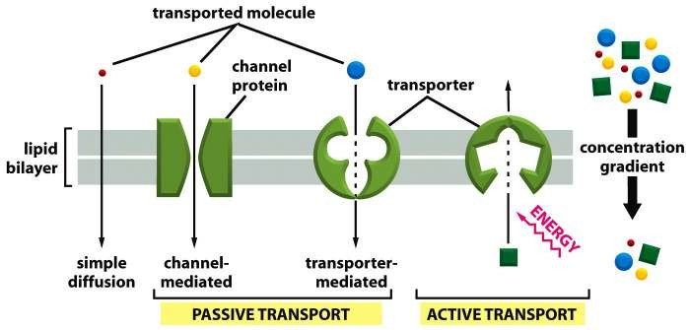
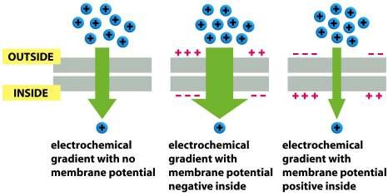
Transport aktif and pasif

Slide 35
Sel melakukan tranport aktif melalui 3 jalan
-Coupled transporters :meng-couple uphill transport dari satu solute pada
downhill transport solute yang lain
-ATP –driven pump : meng-couple uphill transport dengan hydrolisis ATP
-Light-driven pump (pada bacteria dan archaea) � Meng-couple uphill trasport
dengan input energi dari cahaya

Slide 36
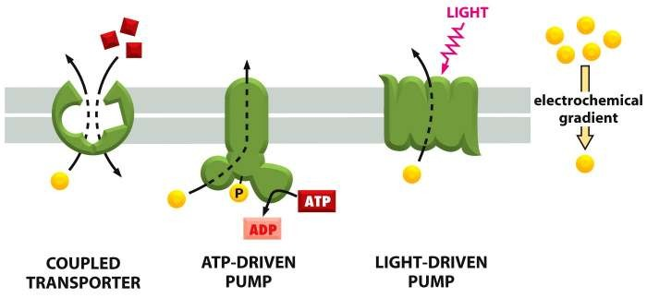
Tiga cara transport aktif melalui protein transporter

Slide 37
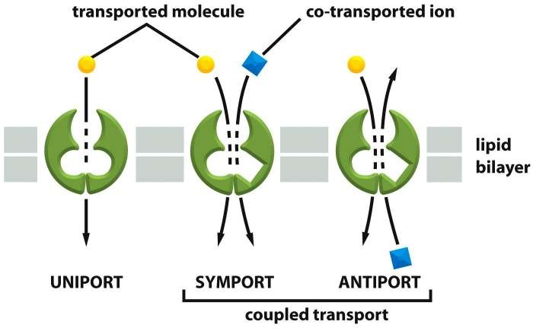
Three types of transporter-mediated movement

Slide 38
Ion
Channels
Two important properties distinguish ion channels
from simple aqueous pores
1.
Ion selectivity →permitting some inorganic ions to pass but not others
2.
Ion channels are not continuously open
- Gated, which allow to open briefly and then close again
- Prolonged stimulation -→ desensitized

Slide 39
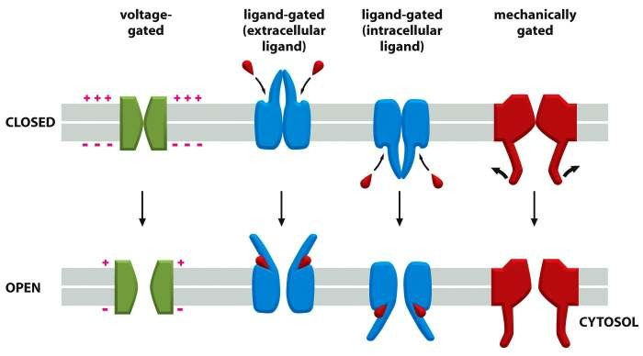
The gating of ion channels

